Slide 1

#4

Slide 2

Clase Pasada

Slide 3

Estratégias
6 Segredos dos Poliglotas para Aprender Qualquer Língua
https://youtu.be/kM1c942AelM

Slide 4
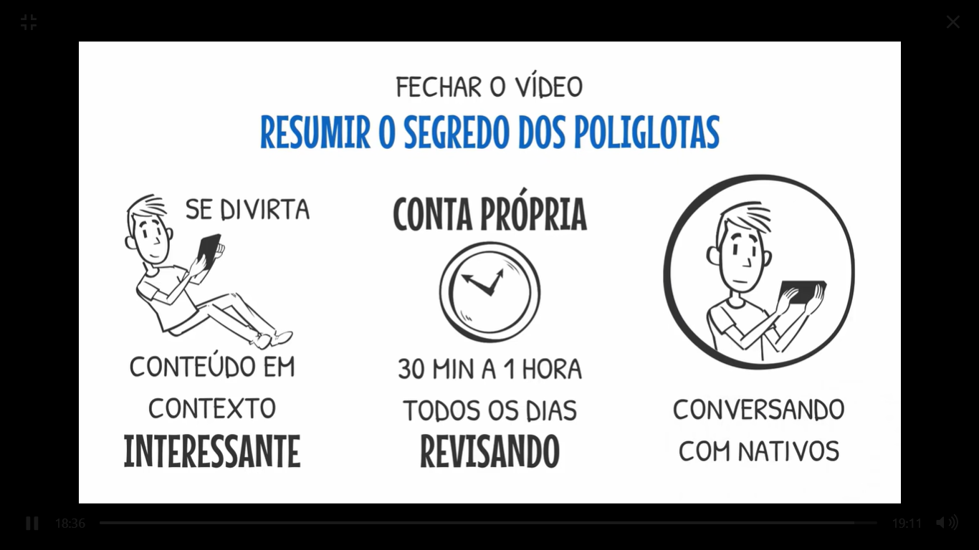

Slide 5
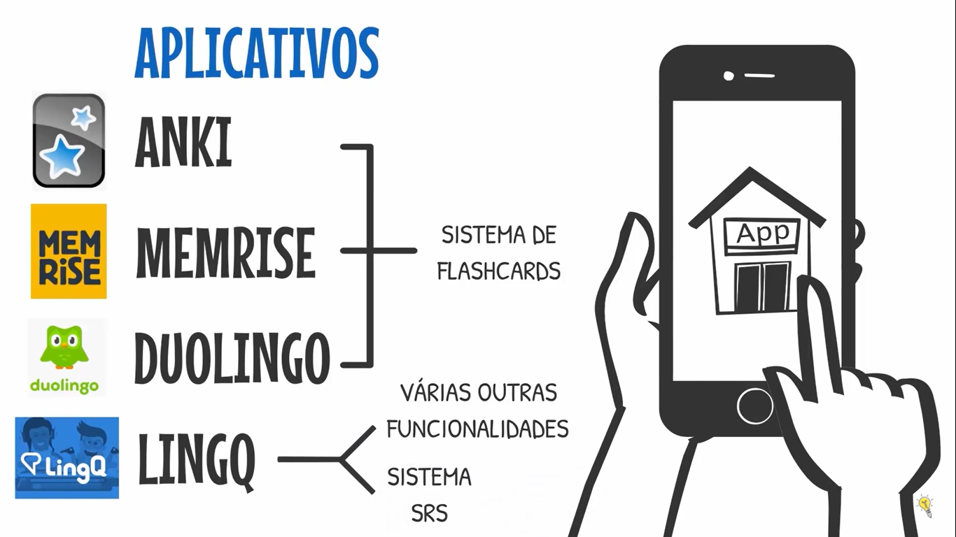

Slide 6
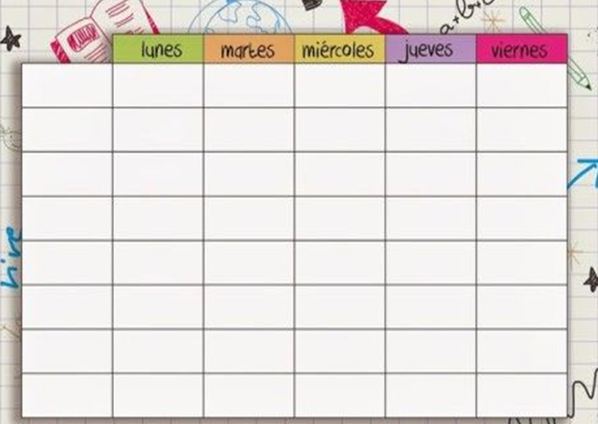
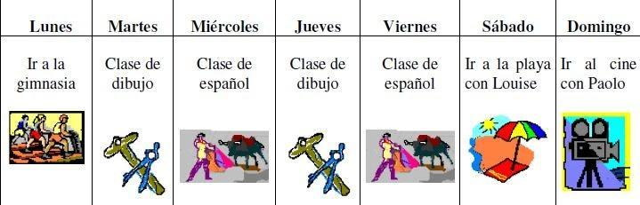

Slide 7
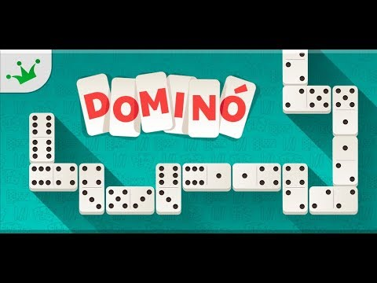

Slide 8
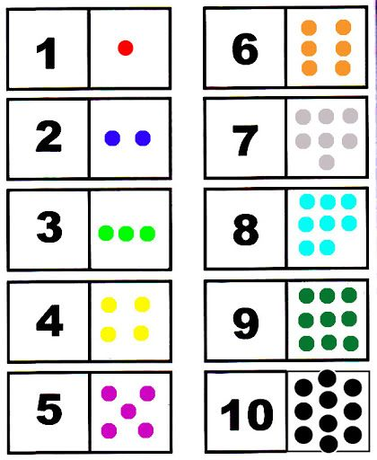
NEGRO
VERDE CLARO
VERDE OSCURO
ROJO
AMARILLO
AZUL OSCURO
GRIS
MORADO
TURQUESA
NARANJA

Slide 9
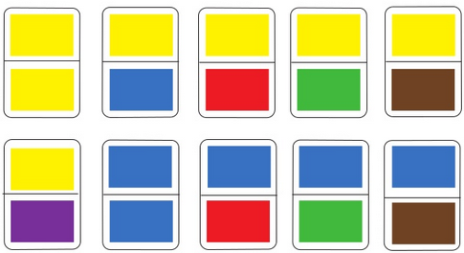

Slide 11



https://youtu.be/TCqkqv3OnDE

